Slide 1
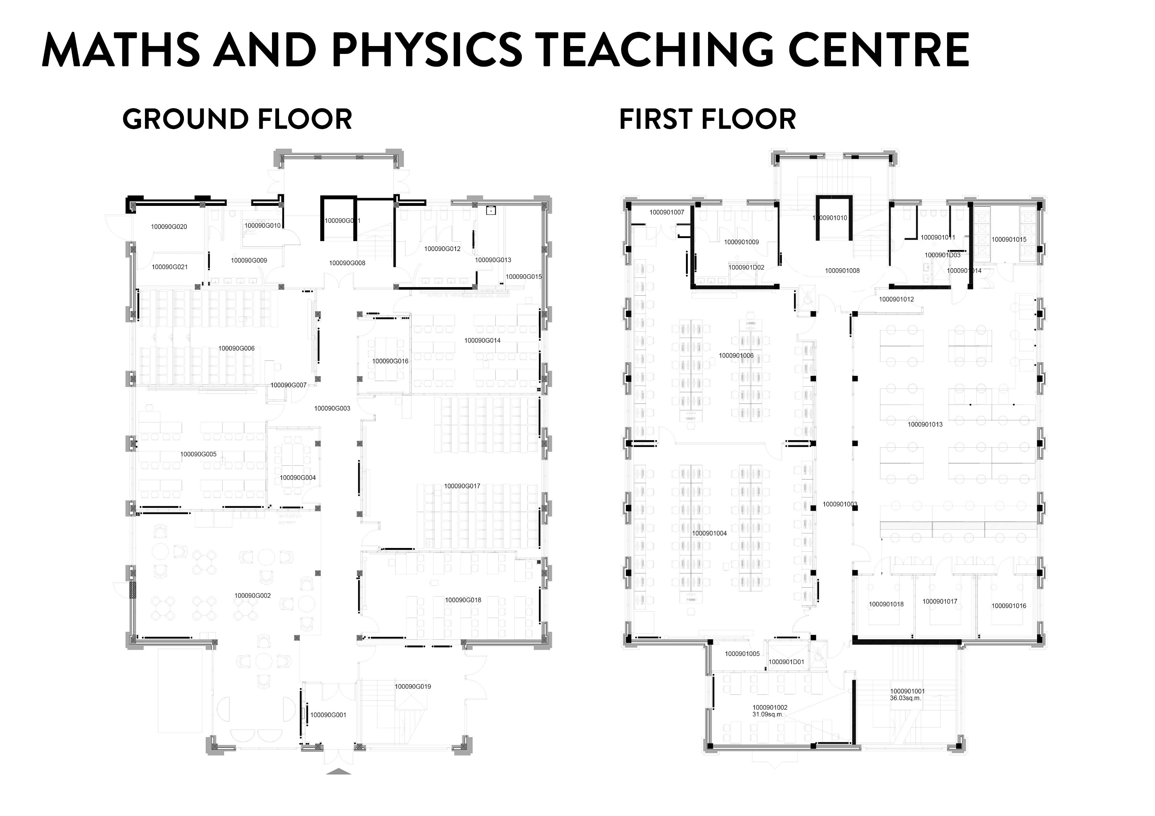
01/015
0G/006
0G/014
0G/016
01/006
0G/005
0G/004
01/013
0G/017
01/004
0G/002
0G/018
01/018
01/017
01/016
01/002

